Slide 1

DL 19/20
Understanding Clouds
Naomi Tzabari
Shai Aharon

Slide 2
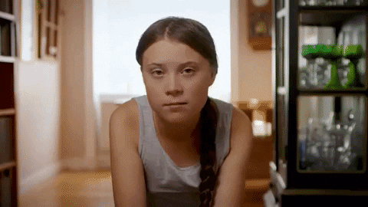
Overview
Climate change has been at the top of our minds for many years. Shallow clouds play a huge role in determining the Earth's climate.
Sadly, they are also difficult to understand and to represent in climate models.
By classifying different types of cloud organization, researchers at Max Planck hope to improve our physical understanding of these clouds, which in turn will help us build better climate models.
Notes:
מצב האקלים מעסיק את האנושות כולה כמה כמה וכמה שנים. עננים ממלאים תפקיד עצום בקביעת האקלים של כדור הארץ. אך הם קשים להבנה כדי לפתח מודל להבחנה וניתוח האקלים.
לפי MAX PLANCK יעזור לנו להבין את המצב הפיסיקלי של העננים ע"י classifying סוגים שונים של עננים. מה שיאפשר לנו לבנות מודל אקלים טוב יותר.

Slide 3
Project objective
Our objective is to classify the different clouds formation.

Slide 4
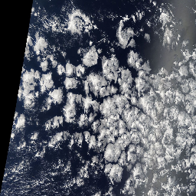
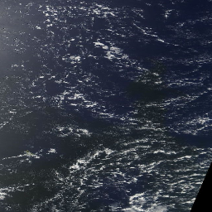

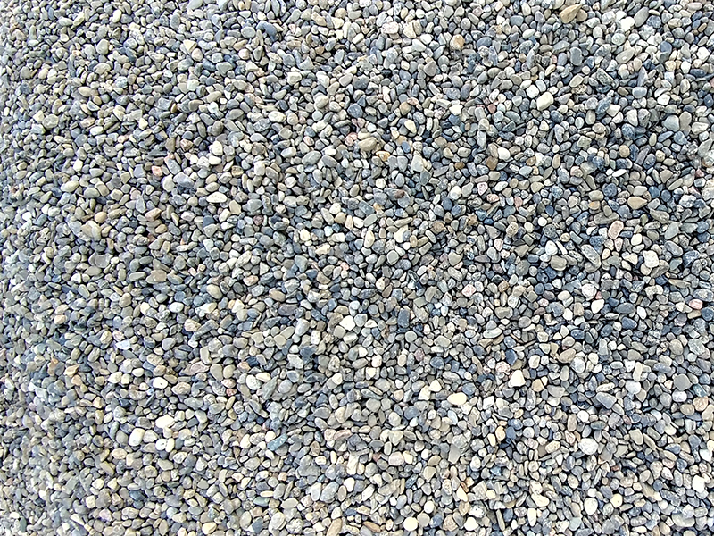
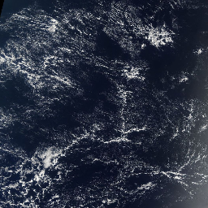
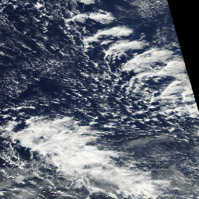
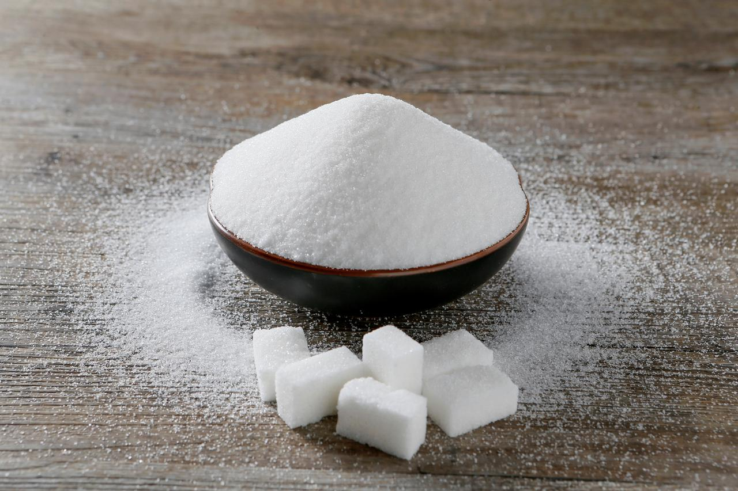
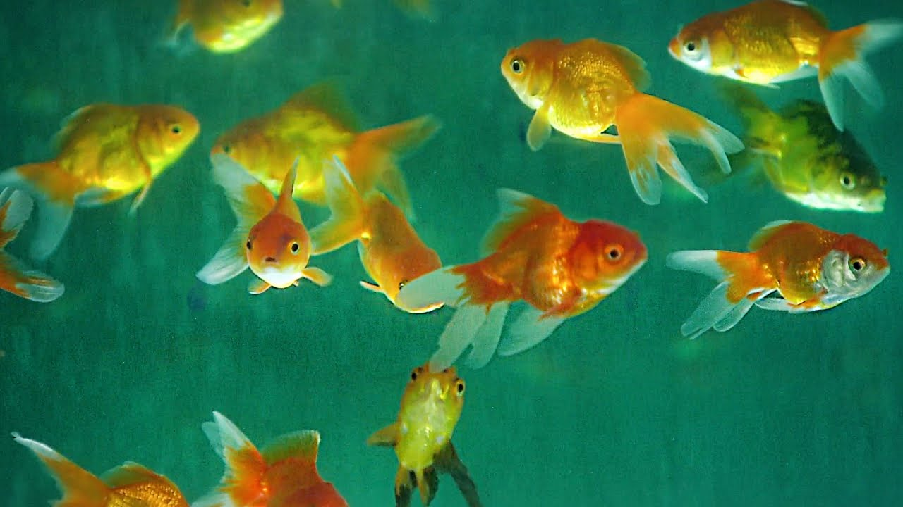
Cloud Types
Flower
Gravel
Clouds are divided into four categories:
Sugar
Fish
Notes:
במודל שלנו קיטלגנו ל4 סוגי עננים:

Slide 5
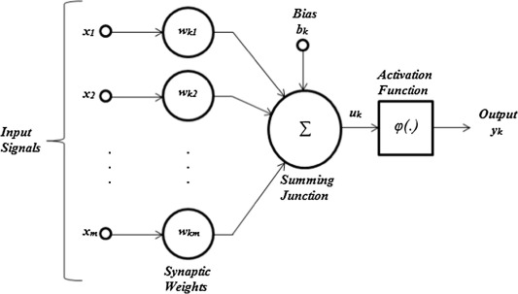
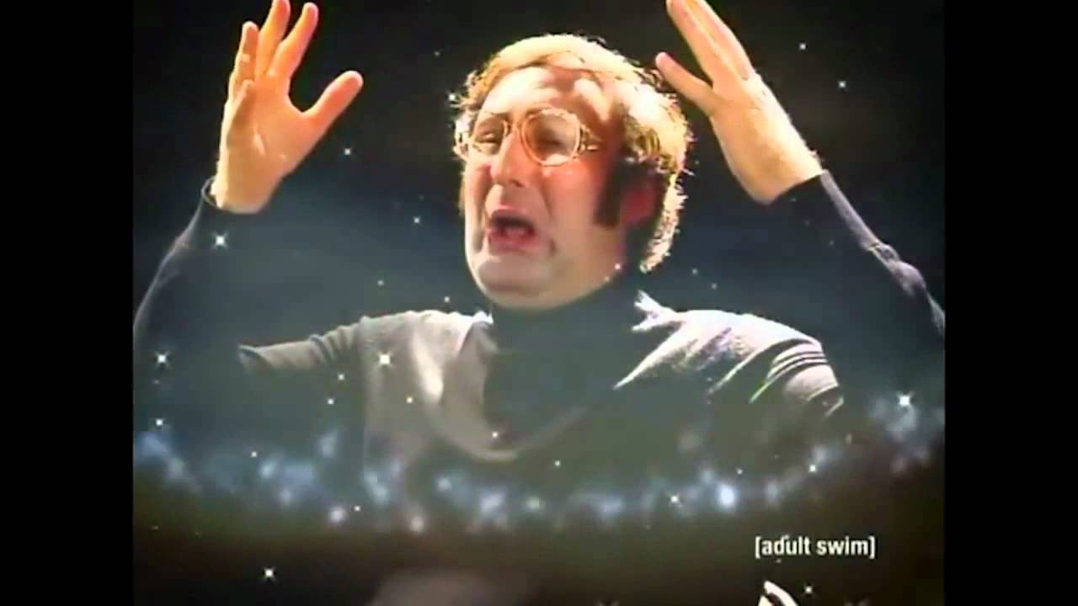
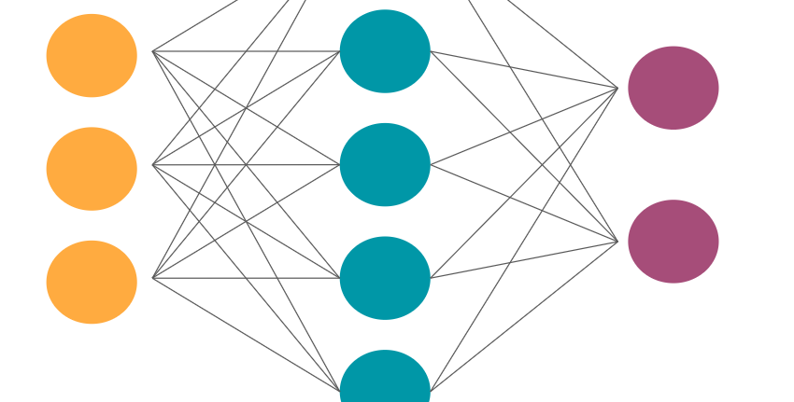
Process
Deep Neural Net
Logistic Regression
Advanced Neural Nets
1
Deep Neural net gives us extra layers and thus should give us better predictions
3
Logistic Regression is a simple neural net and a good place to start.
2
In this part, we went a ‘little crazy’, we experimented with CNNs, AutoEncoders and more..
Notes:
לפי nyku,הקורס עשינו 3 מודלים: -
-
-
שנפרט עליהם עכשיו:

Slide 6
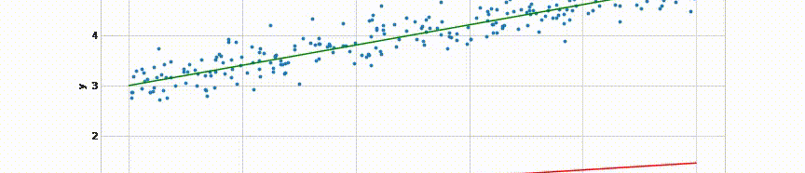
Logistic Regression
Simple neural net structure
No hidden layers
Softmax for activation (last layer)

Slide 7
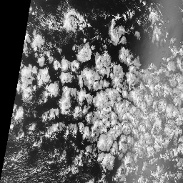
Logistic Regression
Model Diagram
{
Fish
256
S
O
F
T
M
A
X
Flower
L2 Loss
Sugar
Gravel
Notes:
מבנה פשוט, פורסים את התמונה למערך חד מימדי ומחברים כל פיקסל לכל אחד מהקטגוריות

Slide 8
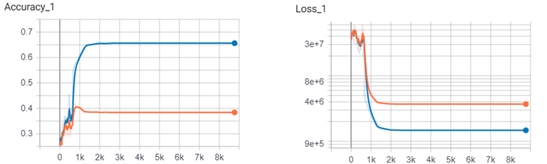
Logistic Regression
Results: First try
Baseline: 25% Accuracy
Preprocess: Converting the image from RGB to gray-scale
⛊Train: 65% Accuracy
⛊Test: 40.49% Accuracy
Accuracy:
Loss:

Slide 9
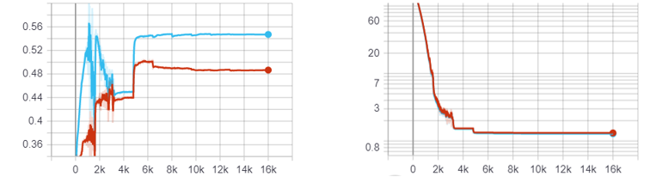
Logistic Regression
Results: Threshold
Regulation failed - Not suited for spatial problems
Adb. Preprocess: Converting the image from gray-scale to black&white using a threshold of 0.5
⛊Train: 54% Accuracy
⛊Test: 50% Accuracy
Accuracy:
Loss:

Slide 10
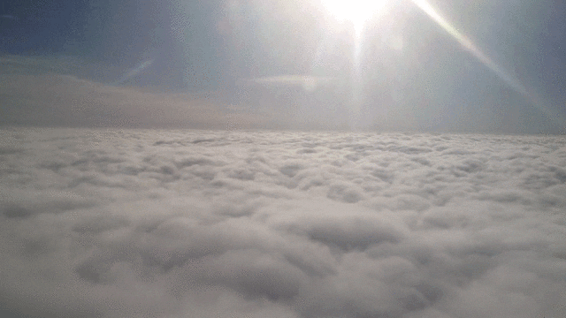
Deep Neural Net
Hidden layers
Higher analysis power of data
ReLu/Sigmoid activation layers

Slide 11
Deep Neural Net
Model Diagram
Fish
S
O
F
T
M
A
X
Flower
ReLu
ReLu
ReLu
ReLu
ReLu
FC 128²
FC 64²
FC 32²
FC 16²
FC 8²
Sugar
Gravel
Hidden layers
Notes:
הרחבנו את הרשת לכלול 5 שכבות נסתרון (hidden layers)

Slide 12


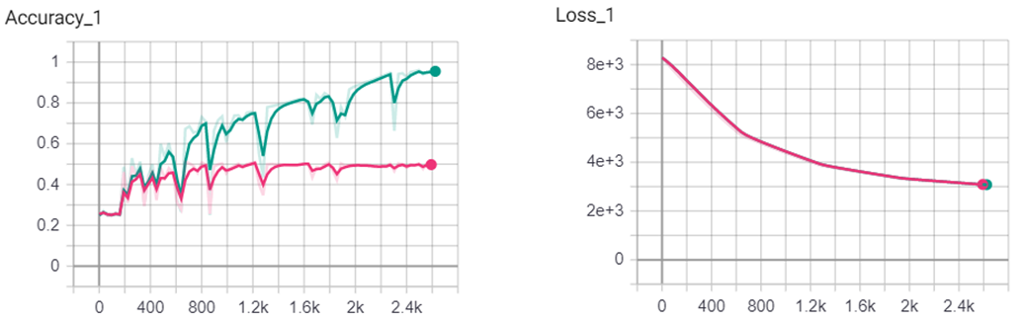
Deep Neural Net
Results: First DNN try
Baseline: 50% (test) Accuracy - from the Logistic Regression
Preprocess: Gray-scale image
We did get overfitting
Test accuracy did not improve
⛊Train: 98% Accuracy
⛊Test: 50% Accuracy
Accuracy:
Loss:
Notes:
אומנם הצלחנו הפעם להגיע לoverfit על הסט של האימון שלנו, עדיין לא הצלחנו לשפר את הדיוק של סט הבדיקה שלנו

Slide 13
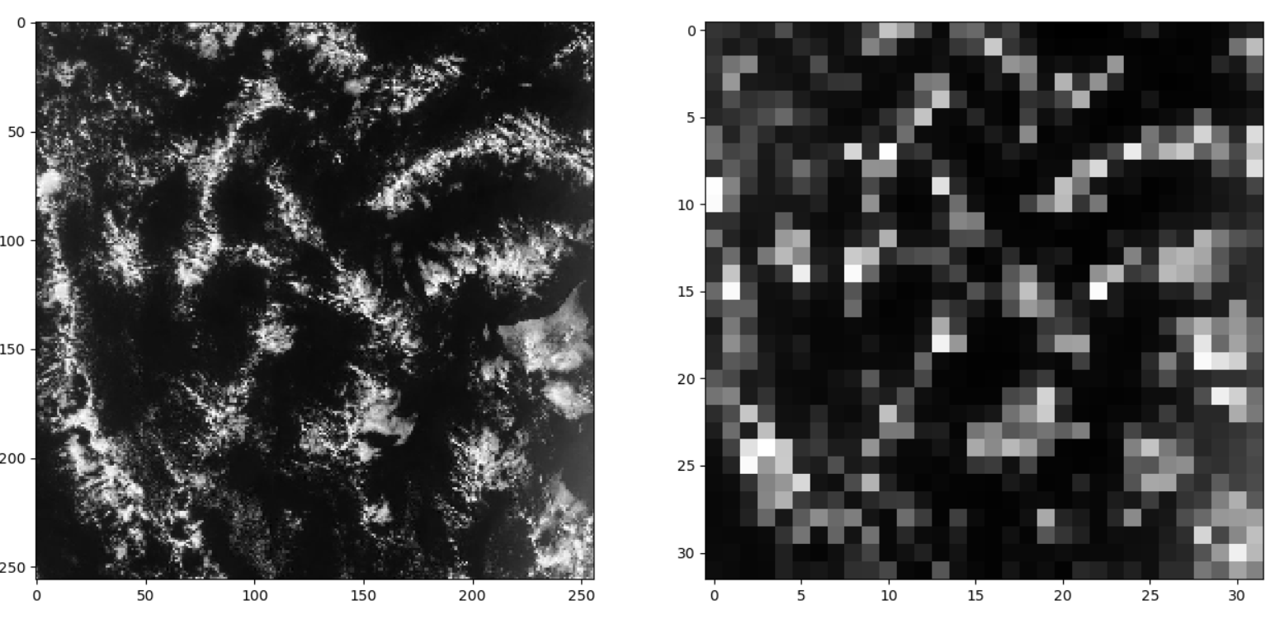
Deep Neural Net
Re-evaluate
Training took too long - Input layer had 256² (≈65e³) neurons
Too many independent pixels- Cannot generalize ⇾ low test accuracy
Downsize
256²px
32²px
Notes:
חוץ מהמהירות של האימון, ההקטנה נתנה סוג של ה"כללה" ובעצם היא מעין "שכבת קיפול" בסיסית.

Slide 14
Deep Neural Net
Model Diagram: Re-evaluate
Fish
S
O
F
T
M
A
X
Flower
ReLu
ReLu
ReLu
ReLu
ReLu
FC 128²
FC 64²
FC 64²
FC 32²
FC 16²
Sugar
Gravel
Notes:
שנינו קצת את המבנה, הקטנו את גודל השכבות

Slide 15
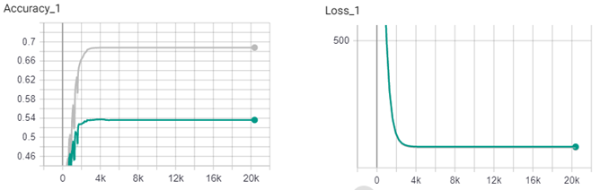
Deep Neural Net
Results: Re-evaluate
Preprocess: Gray-scale image, resize image to 32x32
⛊Train: 67% Accuracy
⛊Test: 53% Accuracy
Accuracy:
Loss:

Slide 16
Deep Neural Net
Results: Re-evaluate
Preprocess: Gray-scale image, resize image to 32x32
We improved the test accuracy
Not by much..
⛊Train: 67% Accuracy
⛊Test: 53% Accuracy
Accuracy:
Loss:
Notes:
בדיחה מצחיקה על קפיצה קוונטית

Slide 17
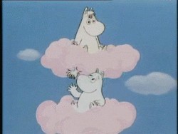
Advanced Neural Nets
This is where the fun begins...
CNN
AutoEncoders
Auxiliary Loss
Hold on to your sits..
Notes:
עכשיו הגענו לחלק המעניין, יצירת מודל cnn!!!!!!

Slide 18
Advanced Neural Nets - CNN
Model Diagram: CNN
Conv2D
Conv2D
Conv2D
Maxpol
Conv2D
Maxpol
Conv2D
Maxpol
Maxpol
Maxpol
(3x3)20 Ker.
(3x3)40 Ker.
(2,2) Stride
(3x3)40 Ker.
(2,2) Stride
(3x3)80 Ker.
(2,2) Stride
(3x3)80 Ker.
(2,2) Stride
(2,2) Stride
Fish
S
O
F
T
M
A
X
Conv2D
Conv2D
Flatten
Maxpol
ReLu
ReLu
ReLu
(3x3)120 Ker.
(3x3)120 Ker.
Flower
(2,2) Stride
FC 256²
FC 256²
FC 256²
Sugar
Dropout
Gravel

Slide 19
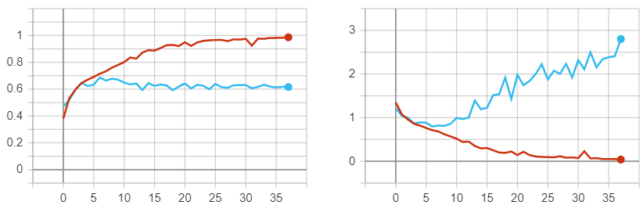
Advanced Neural Nets - CNN
Results: CNN
Preprocess:
Gray-scale image
Resize image to 128x128 (for faster training)
⛊Train: 98.26% Accuracy
⛊Test: 68.65% Accuracy
Accuracy:
Loss:

Slide 20
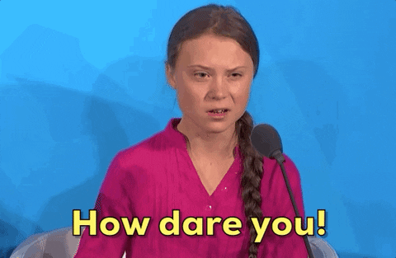
Advanced Neural Nets
What next?
We tried various CNN architectures, different shapes and sizes, but could not achieve pass the ~68%.
We were about to give up...

Slide 21
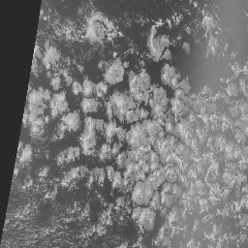
Advanced Neural Nets
Auto Encoder
Bottle neck
Encoder
Decoder

Slide 22
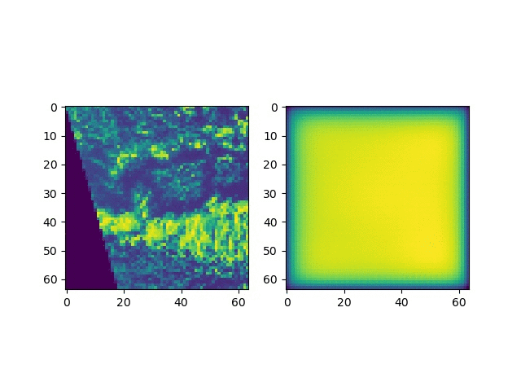
Advanced Neural Nets
Auto Encoder - Train time
Part I
256
Bottle neck
Encoder
Decoder
64x64
64x64
Notes:
למה חשבנו להשתמש בAutoEncoder?
השיחזור של התמונה לא מדויק, ובעצם מתקבל תמונה "שילדית" שמציגה את צורת הענן המרכזית

Slide 23
Advanced Neural Nets
Auto Encoder - Train time
Part II
Y
256
Bottle neck
Encoder
X

Slide 24
Advanced Neural Nets
Auto Encoder - Test time
Test image
Y
Bottle neck
Encoder
?
?
X

Slide 25
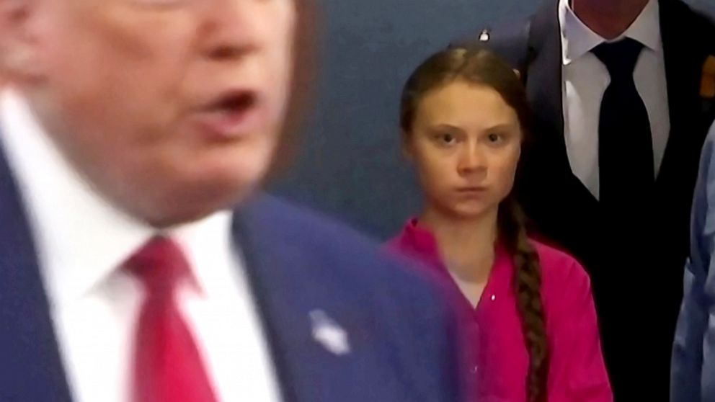
Advanced Neural Nets
Auto Encoder - Results
Accuracy
52%
52%

Slide 26
Advanced Neural Nets
Auxiliary Loss
Auxiliary Loss
(MSE loss)
Bottle neck
Encoder
Decoder
Label
Fish
S
O
F
T
M
A
X
Flower
Fully Connected
Fully Connected
Fully Connected
Sugar
Loss
(Crossentropy loss)
Gravel

Slide 27
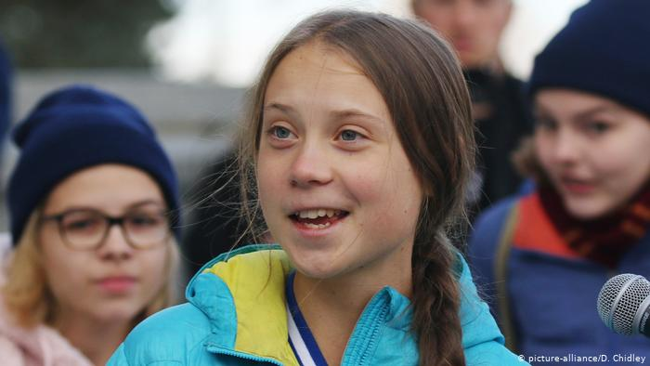
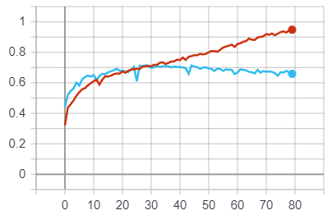
Advanced Neural Nets
Auxiliary Loss- Results
Not too bad..
⛊Train: 94% Accuracy
⛊Test: 71.4% Accuracy

Slide 28
Thank you.
For more information visit our github page: https://github.com/ifryed/NLP_course

